Slide 1
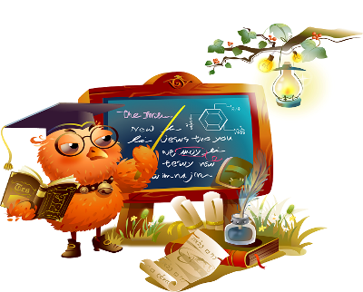
ТЕМА: Обобщение и совершенствование знаний

Slide 2

Цели и задачи урока
Обобщить знания по теме, совершенствовать умение выполнять упрощение выражений; продолжить работу над задачами, решаемыми способом составления уравнения.
2. Должны знать: распределительное свойство
умножения относительно сложения,
вычитания, правила вычисления
квадрата и куба числа.
3. Должны уметь: Упрощать выражения, вычислять
квадрат и куб числа, уметь
оформлять и решать задачи с
помощью уравнения.

Slide 3

Мотивация
Будь внимательней, дружок,
Начинаем мы урок.
Предстоит тебе опять
Решать, отгадывать, считать.

Slide 4
Математику нельзя изучать, наблюдая, как это делает сосед!
А. Нивен

Slide 5

В добрый путь!!!

Slide 6

Разминка
309·
431-
+246
Ромашка
900:
:10
15·

Slide 7
Математический диктант
1 вариант
2 вариант
Проверь и оцени :
Решите уравнение.
1.
56 = 7 ⋅ n
1.
48 = 8 ⋅ n
2.
72 : x = 8
2.
81 : x = 9
723 – a = 400
549 – a = 200
3.
3.
4.
Сумма 3у и 5у равна 8
4.
Разность 9х и 4х равна 10
5.
Упростить 2а ∙3z
5.
Упростить 15с∙4b

Slide 8
Математический диктант
1 вариант
2 вариант
Проверь и оцени :
Решите уравнение.
1.
56 = 7 ⋅ n
n = 8
1.
48 = 8 ⋅ n
n = 6
2.
72 : x = 8
x = 9
2.
81 : x = 9
x = 9
723 – a = 400
a = 323
549 – a = 200
a = 349
3.
3.
4.
Сумма 3у и 5у равна 8
y = 1
Разность 9х и 4х равна 10
х = 2
4.
Упростить 2а ∙3z
6az
Упростить 15с∙4b
60cb
5.
5.

Slide 9
Тест:
Ι вариант
1) Вычислите: 8
а) 64; б) 16; в) 2; г) 8.
2) Вычислите: 2 · 4
а)24; б) 128; в) 512; г) 32.
3) Упростите выражения: 11а – а - 2
а)11а - 2; б) 8а;
в) 3а; г)10а - 2.
ΙΙ вариант
1) Вычислите: 10
а) 30; б) 3; в) 10; г) 1000.
2) Вычислите: 3 · 5
а)45; б) 30; в) 225; г) 75.
3) Упростите выражения: 11у + у + 3
а)11у + 3; б) 12у + 3;
в) 14у; г)15у.
2
3
3
2

Slide 10
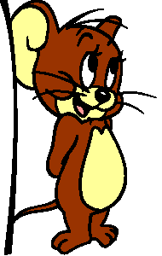
Проверь себя!
1 вариант 2 вариант
а) б) г) г) г) б)

Slide 11

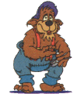
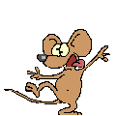
Физминутка
Поднимает руки класс – это «раз».
Повернулась голова – это «два»,
Руки вниз, вперед смотри – это «три»,
Руки в стороны пошире развернули – на «четыре».
С силой их к плечам прижать – это «пять».
Всем ребятам тихо сесть – это «шесть».

Slide 12
Стали мы теперь бодрее,
Будем думать мы быстрее

Slide 13
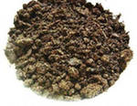
З А Д А Ч А
Для приготовления смеси для рассады берут 1 часть торфа, 2 части перегноя и 5 частей земли. Сколько килограммов торфа, перегноя и земли надо взять для приготовления 72 кг смеси для рассады?
Торф - ? 1 часть
Перегной - ? 2 части
Земля - ? 5 частей
72 кг

Slide 14
З А Д А Ч А
Для приготовления смеси для рассады берут 1 часть торфа, 2 части перегноя и 5 частей земли. Сколько килограммов торфа, перегноя и земли надо взять для приготовления 72 кг смеси для рассады?
Торф - ? 1 часть
Перегной - ? 2 части
Земля - ? 5 частей
72 кг
Пусть х кг - масса 1 части.
ТОРФА – Х КГ,
ПЕРЕГНОЯ – 2Х КГ,
ЗЕМЛИ - 5Х КГ.
  Составим и решим уравнение:
  х+2х+5х=72
Ответ: 9 кг, 18 кг, 45 кг

Slide 15
Смесь, состоящая из 3 частей грузинского чая и 4 частей индийского чая, имеет массу 210 г. Сколько граммов грузинского чая в этой смеси?

Slide 16
Смесь, состоящая из 3 частей грузинского чая и 4 частей индийского чая, имеет массу 210 г. Сколько граммов грузинского чая в этой смеси?
Пусть 1 часть равна m г. Тогда:
3 у г. - грузинского чая
4 у г. – индийского чая
210 г.
  Составим и решим уравнение:
  3у + 4у = 210
ОТВЕТ: 90 г.

Slide 17
Веселый тест
Какие числа употребляются при счете?
а) природные; б) естественные; в) натуральные.
2. Какое математическое действие с клетками обеспечивает рост органов живого организма?
а) сложение; б) вычитание; в) умножение г) деление.
3. Что получается при делении чисел?
а) личное; б) частное; в) общественное.
4. Какие цифры «пишут» летчики в небе?
а) двойки; б) пятерки; в) четверки; г) восьмерки.
5. Какая геометрическая фигура нужна для наказания?
а) окружность; б) угол; в) квадрат.
6. Какие геометрические фигуры дружат с солнцем?
а) линии; б) лучи; в) отрезки.

Slide 18
Веселый тест
Какие числа употребляются при счете?
а) природные; б) естественные; в) натуральные.
2. Какое математическое действие с клетками обеспечивает рост органов живого организма?
а) сложение; б) вычитание; в) умножение г) деление.
3. Что получается при делении чисел?
а) личное; б) частное; в) общественное.
4. Какие цифры «пишут» летчики в небе?
а) двойки; б) пятерки; в) четверки; г) восьмерки.
5. Какая геометрическая фигура нужна для наказания?
а) окружность; б) угол; в) квадрат.
6. Какие геометрические фигуры дружат с солнцем?
а) линии; б) лучи; в) отрезки.
ОТВЕТЫ: в) г) б) г) б) б)

Slide 19
Дома:
№576, 604

Slide 20
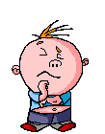
Оцени себя!
«5» - 14 - 12 баллов
«4» - 11 – 9 баллов
«3» - 8 – 6 баллов

Slide 21
ПОКАЖИ СВОЁ
НАСТРОЕНИЕ
ХОРОШЕЕ
НЕЙТРАЛЬНОЕ
ПЛОХОЕ

Slide 22
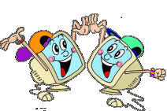
Спасибо
за
урок!

